Slide 1


Sistema Alquiler Vehiculos.
Proyecto por: Luis Fernando Gadea Lee

Slide 2
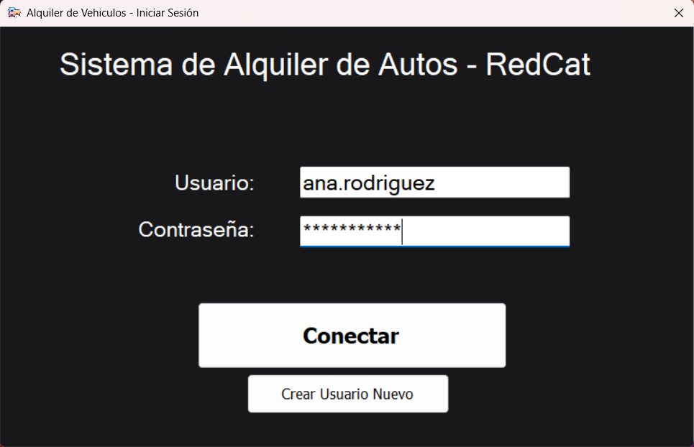
Inicio de Sesion V. Cliente

Slide 3

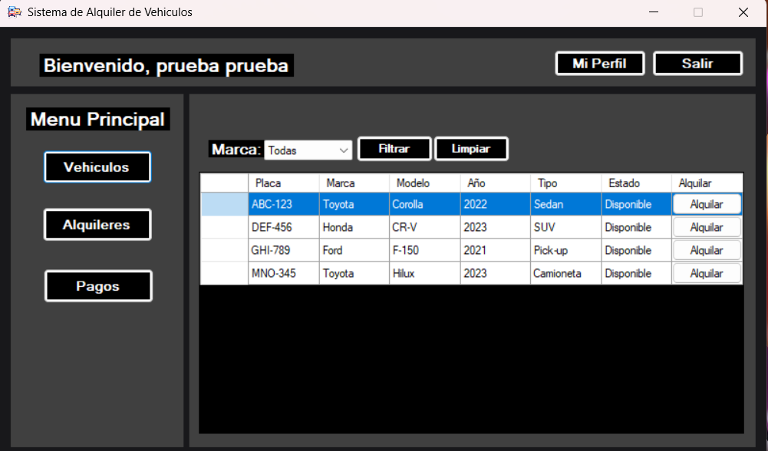
Dashboard V. Cliente

Slide 4
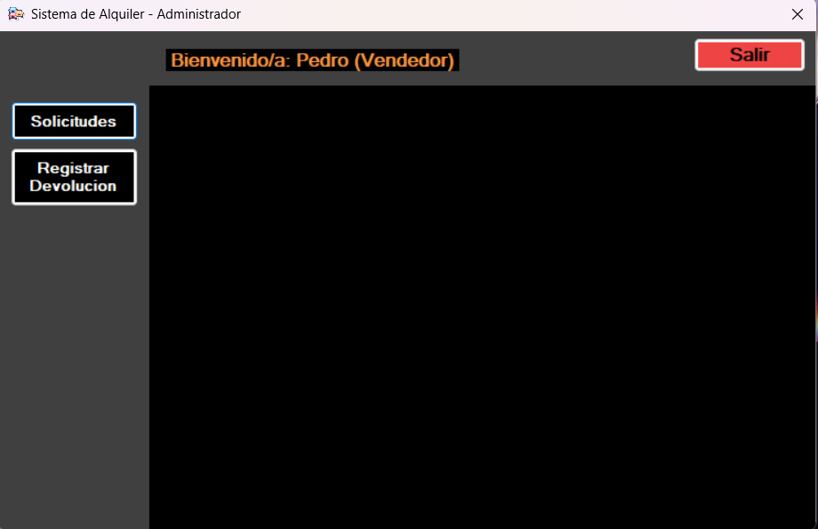
Dashboard V. Vendedor

Slide 5
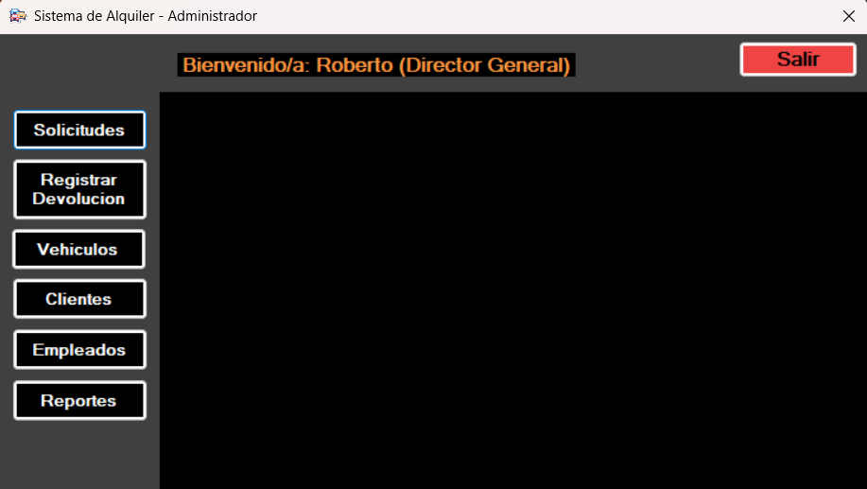
Dashboard V. Super Usuario

